Slide 1


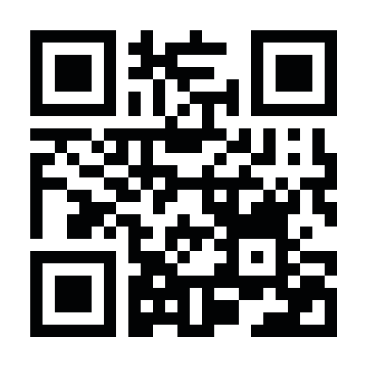
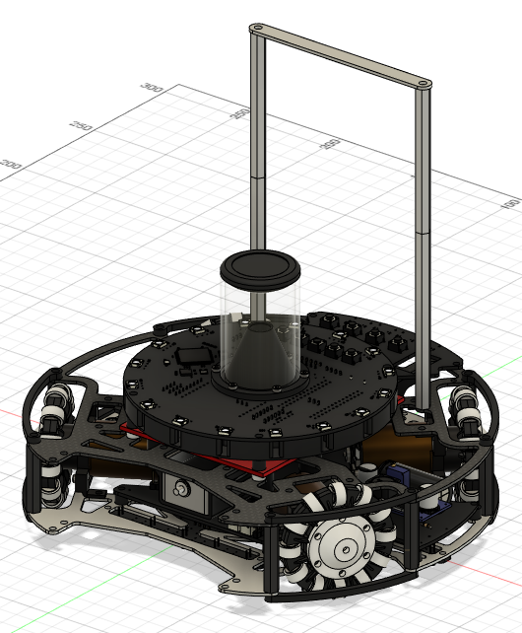
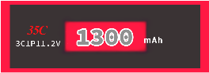
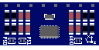
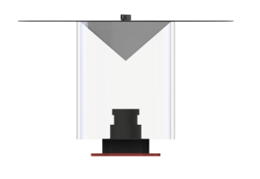


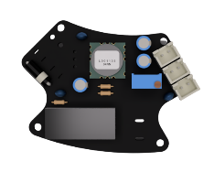

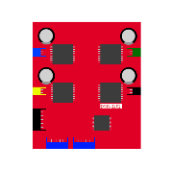
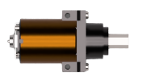
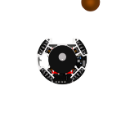
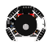





チームメンバー
所属
@munachu_artemis
BLOG :
熊抱 崚太 / 石原 廉太郎 / 松田 魁琉 / 目野 優輝
九州ブロック 福岡ノード
ロボットの概要
Li-PO Battery
11.2V 1300mAh
Main Board
ジャイロセンサ
Vision System
サブマイコン
Arduino
Mega 2560
MPU6050
Analog
PWR
ボールセンサ
Power Supply Unit
Analog
TSSP58038 x 16
Serial
OpenMV H7
PWR / 5.0V
Serial
Line Ring
Fuse:20A
DC-DC:
OKL-T/3W5NC
PWR / 3.3V
メインマイコン
Teensy 4.0
Serial
PWR / 12V
Kicking
System
Arduino
Mega 2560
PWR
Digital
Digital
ソレノイドキッカー
MOTOR
JMP-BE-3561 x 4
昇圧回路
12V → 48V
F
E
T
F
E
T
C
4700
μF
PWR
48V
DAISEN DSR-1202
より早く、より正確にーラインセンサの改良
コート上の白線を認識する
ラインセンサは、円形+十字に配置
したものに改良しました。以前
よりもセンサーが外側に伸びたため、
早くラインに反応することができる
ようになりました。また、反応した
位置から角度と距離を求め、条件を
分けることで最適な制御ができる
ようになり、ルール改定による
白線外の空間の縮小にも対応する
ことができました。
ワンキックで状況を変える
今季から、ソレノイドキッカーを用いたキック機構を搭載しました。
キッカー機構を乗せることで、ロボットが普通にボールを運ぶよりも
強い力でシュートすることができます。
キック機構を用いることで、自分のロボットとボールが離れている
ため、ゴールに入る前に相手ロボットと接触していてもプッシングを
取られないため、必然的にゴールに入る回数が増えることになります。
また、キック機構と他の機能を一緒に用いることで、より強力な
シュートを打つことができます。例えば、カメラを用いてゴールの
方向を向きながらボールをキックすることで、前を向いてキックするよりもはるかにゴールへのシュート率を上げることができます。
また、自陣を守るロボットであっても、前方にボールをキックする
ことができるため、アタック・ディフェンス両方の機能を兼ね備えた
強いロボットを作ることができます。
Untitled
テキストを記入
モータのスピードと制動距離の関係
スポンサー
僕たちがロボット製作をしていくうえで、金銭面や技術面から
サポートしていただいております。この場を借りてお礼申し上げます。
JLCPCB 様
基板の発注に際する発注費用や送料などの面でサポートをして
いただいております。
佐賀大deラボ 様
3Dプリンタ、レーザーカッターなどの機械を利用させてもらう
だけでなく、技術交流の場としても活用させていただいております。
コート、ゴール、そして先を見る
僕たちのロボットにはOpenMV H7というカメラを搭載して
います。このカメラを用いて、コートの中心の角度と距離、
青・黄ゴールの角度と距離を計算しています。これらのデータを
応用することで、現在自分がコートの中心からどのくらいの角度・距離にいるのかを知ることができたり、常に相手のゴールの方向を見ながらボールを運ぶことを可能にしました。カメラを使うことで、リアルタイムで常にコートの状況を見ることができるため、たとえロボットがゴールの一部を隠したとしても、空いている方向にロボットを傾けてシュートすることができます。
また、ディフェンス機では、自陣のゴールの角度と距離を使う
ことで、相手ロボットから自陣を守るという行動をとれるように
なりました。
当たっているがセーフ
プッシング
キック機構
搭載後…
今までプッシングを取られていたシーンも…
キックすることでプッシングとなることなく
得点を取ることができる
ツールを駆使するー様々なサービスの利用
ロボット製作をスムーズに行うため、様々なツールを駆使して活動を
行っています。例えば、ロボットの設計を早く、正確に行うために、
Fusion360(機体設計) や、KiCad(回路設計)などのソフトを
活用しています。ロボットの設計以外にも、チーム内で「今自分が
何をすべきなのか」、「まだどのタスクが終わってないのか」を
はっきりさせるために、タスク管理ソフトを利用し、タスクの
明確化のみならず、日程の管理や情報伝達にも活用し、チーム内
での活動を円滑に進めています。また、Githubなどのデータ共有
サービスを利用し、チーム内での最新の進捗を常に素早く共有
しています。これらのおかげで、わずかな活動時間でも大きな進捗
を生み出せています。
駆使するツールはそれだけにとどまりません。例えば、SNSは
新しい技術や情報を身に着ける重要なツールの一つです。
僕たちは、RCJに参加するうえで、技術の共有をしていくことは
必要不可欠であると考えています。そのため、Twitterのアカウント、
チームのウェブサイトを作成し、私たちが持っている技術の公開・共有
を行っています。プレゼンシート右上にTwitterのユーザー名と
ブログのQRコードを掲示しているので、ぜひ一度お訪ねください。
カメラ
搭載後…
何もないと入らないこのシュートも…
カメラでゴールの角度を計算することで
ゴールに向かってシュートすることが

